Slide 1

Особенности психолого-педагогического сопровождения студентов с НОДА

Slide 2

Инвалидность, обусловленная поражением опорно-двигательного аппарата является тяжело переживаемым ненормативным кризисом развития личности.
Люди с врожденными и приобретенными нарушениями опорно-двигательного аппарата (ОДА) различаются по психологическому опыту и реакциям.

Slide 3
Критерий | Врожденные нарушения ОДА | Приобретенные нарушения ОДА
Эмоциональное состояние | - Часто отсутствует острое ощущение утраты. - Более спокойное принятие ограничений как части своей жизни. | - Возможен выраженный психологический кризис, связанный с потерей прежних навыков. - Возможно развитие депрессии, тревожности, фрустрации.
Когнитивные процессы | - Зачастую отмечается отставание в развитии на уровне наглядно-образного мышления. - Возможны трудности в формировании представлений. | - Могут наблюдаться нарушения памяти и внимания, особенно вербальной. - Возможны трудности с быстрой потерей информации.
Мотивация и самооценка | - Самооценка и самоощущение формируются в контексте имеющихся ограничений. - Мотивация может быть связана с адаптацией и компенсацией. | - Может наблюдаться резкое снижение самооценки из-за невозможности вести прежний образ жизни. - Мотивация может быть направлена на восстановление утраченных навыков или на поиск новых целей.
Интеграция в социальную среду | - Интеграция происходит постепенно с момента рождения. - Отношения с окружающими строятся на основе уже сформировавшейся личности. | - Интеграция может быть затруднена из-за внезапных изменений в социальной роли. - Возможны сложности в принятии окружающими, которые могут не понимать причин изменений.

Slide 4

Социальная изоляция инвалидов — это невозможность войти в круг общения, удовлетворить потребность в коммуникации, даже если речь идёт о поверхностных контактах с другими людьми, не предполагающих тёплой эмоциональной связи.
Причины социальной изолированности инвалидов с нарушениями опорно-двигательного аппарата кроются в комплексе факторов: физические ограничения и проблемы с самооценкой, недостаточная доступность среды и социальной инфраструктуры (здравоохранение, образование, культура), а также социальные барьеры, такие как стереотипы и недостаток социальной поддержки. Недоступность зданий, транспорта и объектов обслуживания, а также трудности в получении образования и профессиональной подготовки могут ограничивать участие человека в общественной жизни.

Slide 5
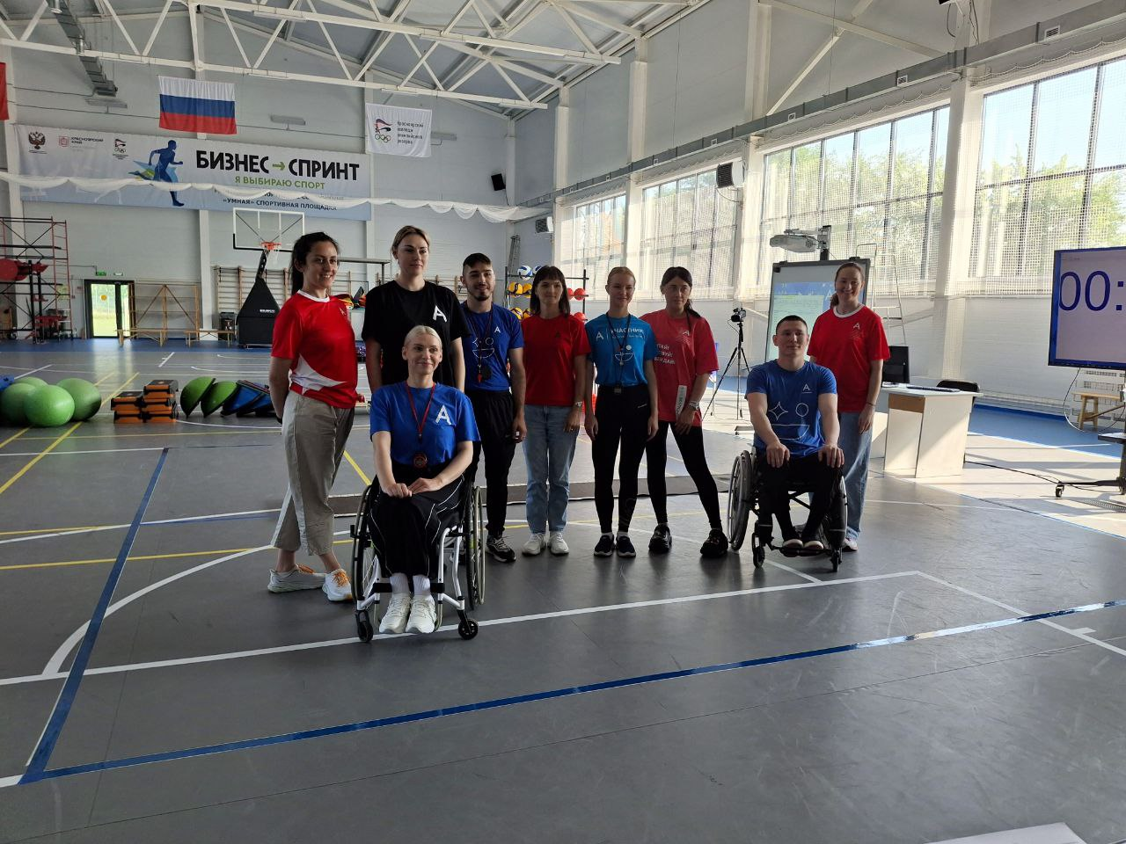
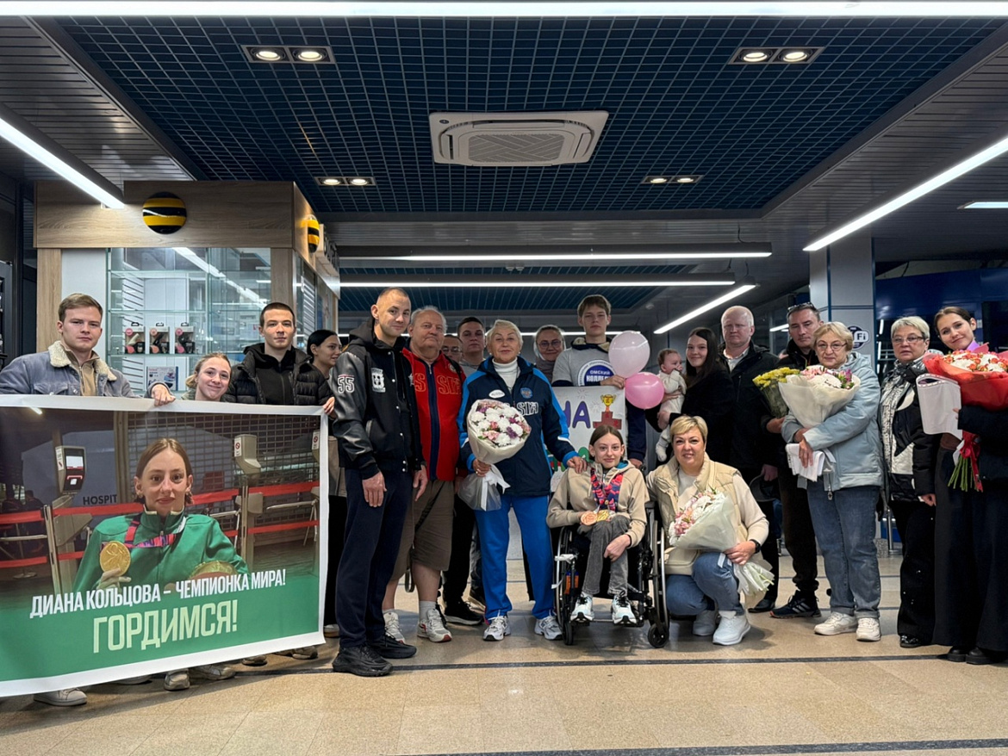
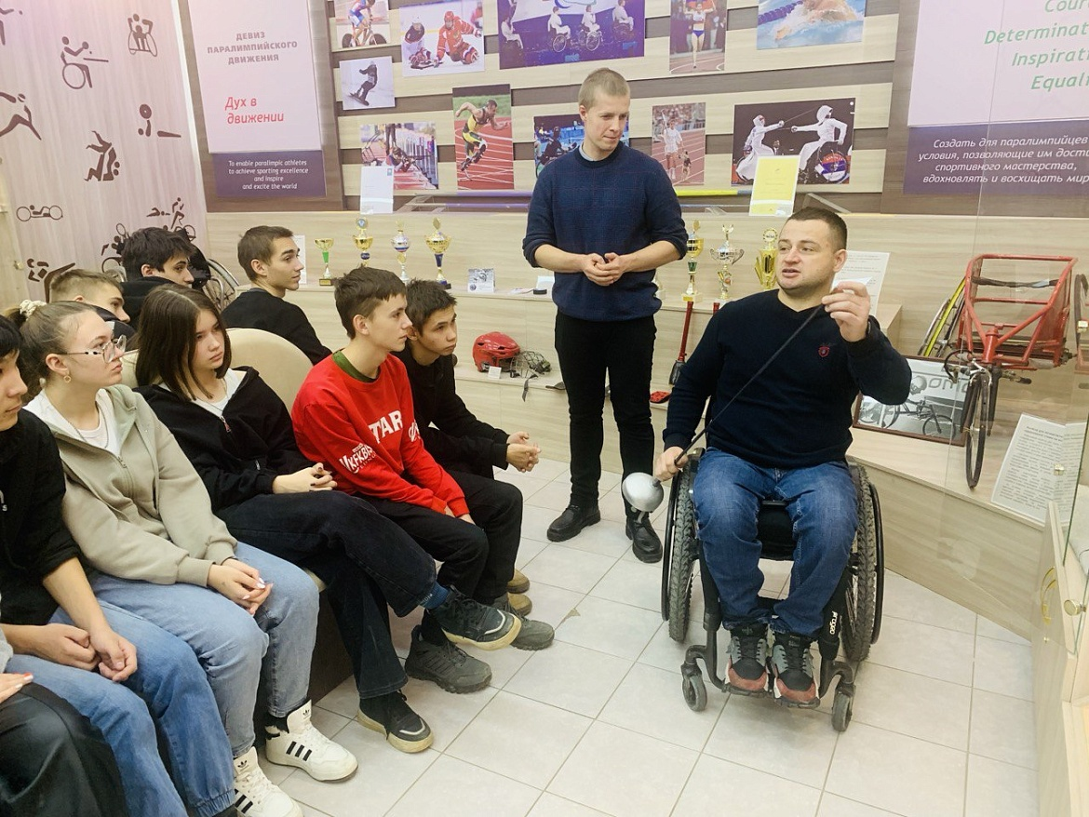
Способы профилактики социальной изоляции:
Участие в общественной жизни.
Создание особых образовательных условий.
Содействие в получении дополнительного образования.
Абилимпикс как форма поддержки.
Трудоустройство.

Slide 6
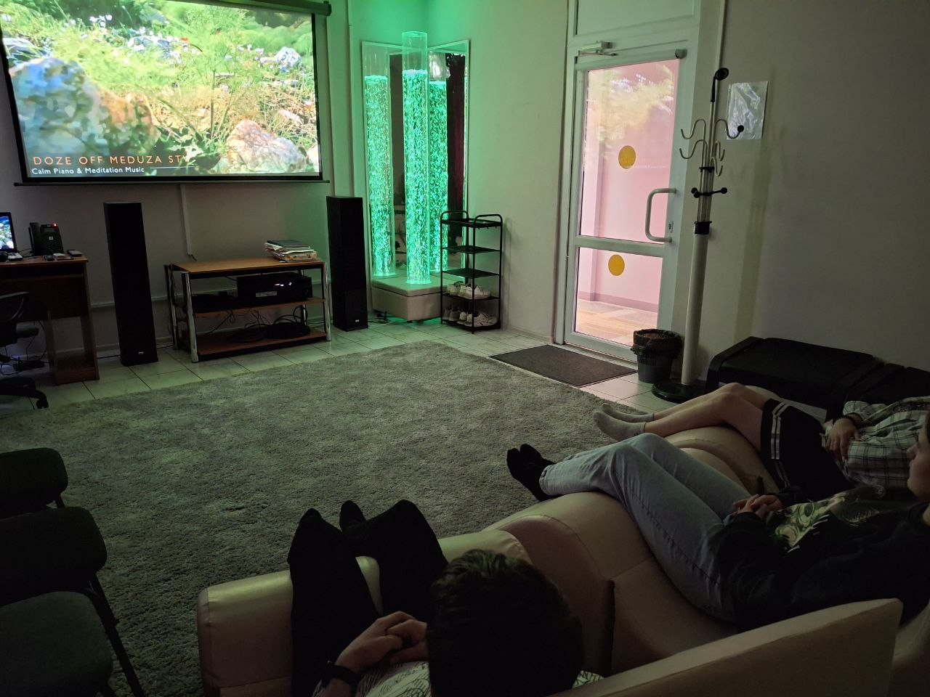
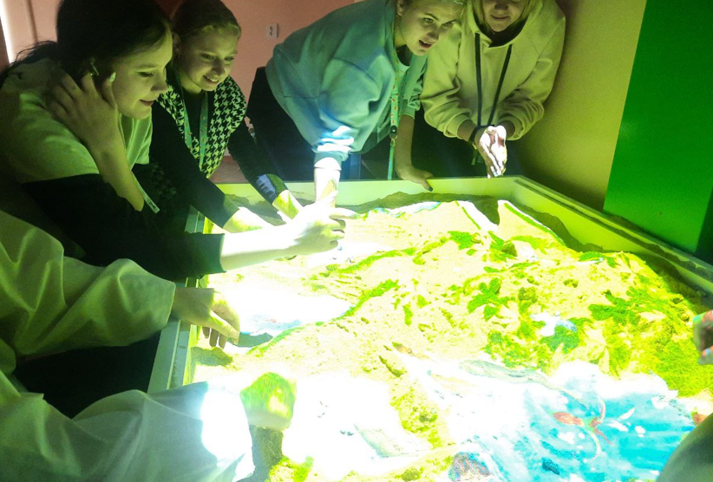
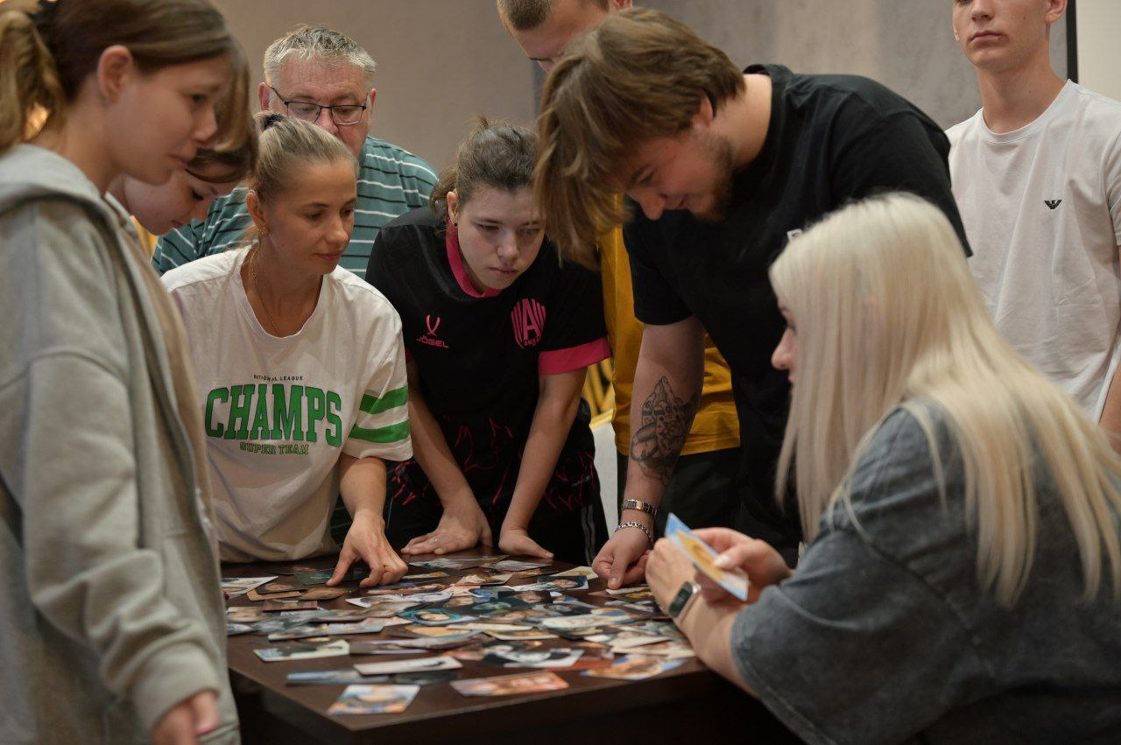
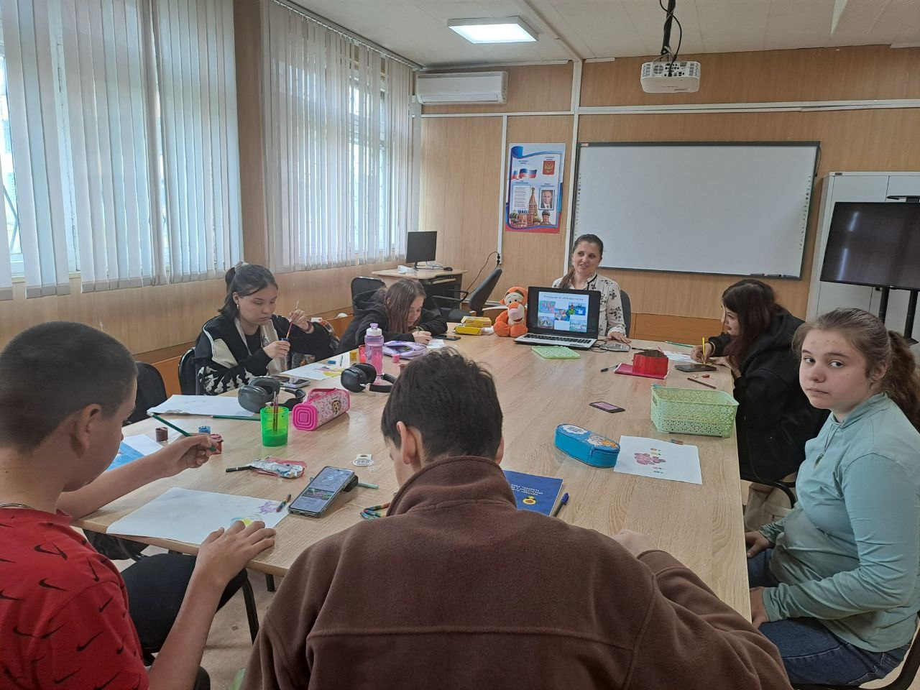
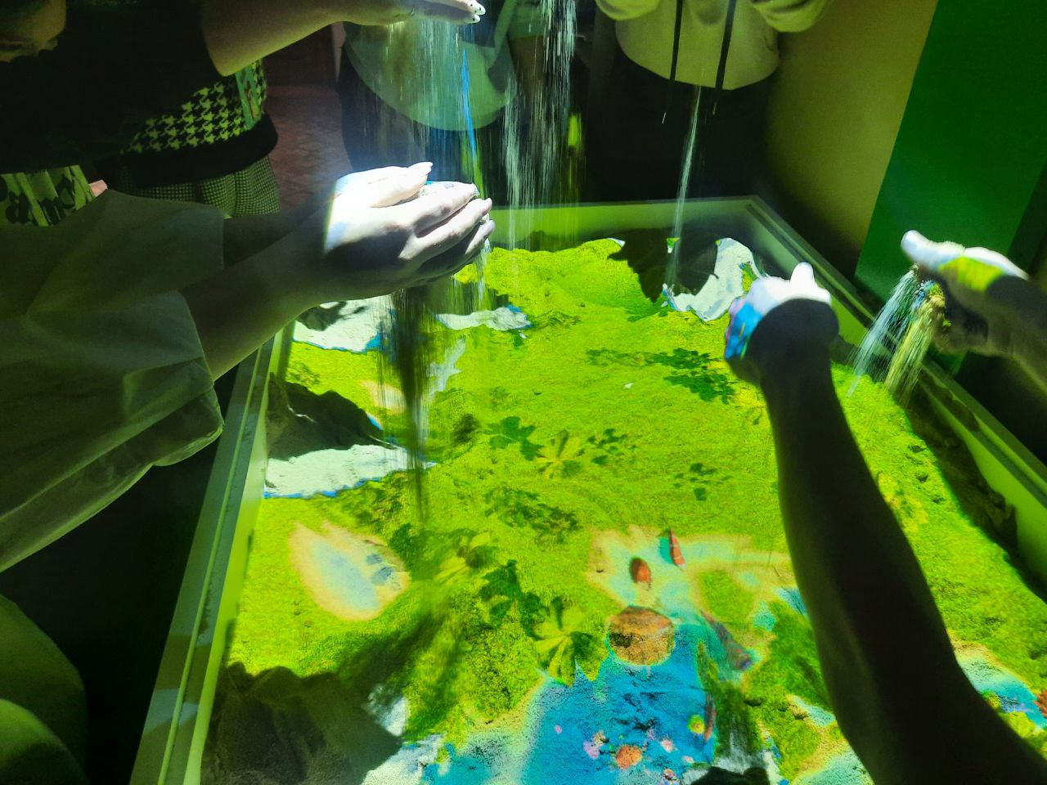
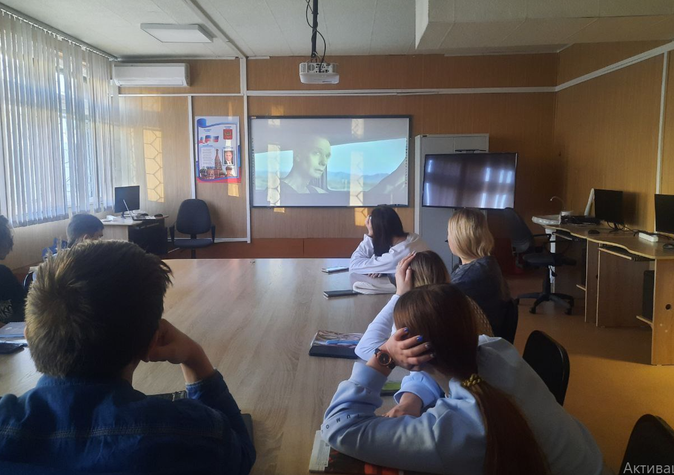
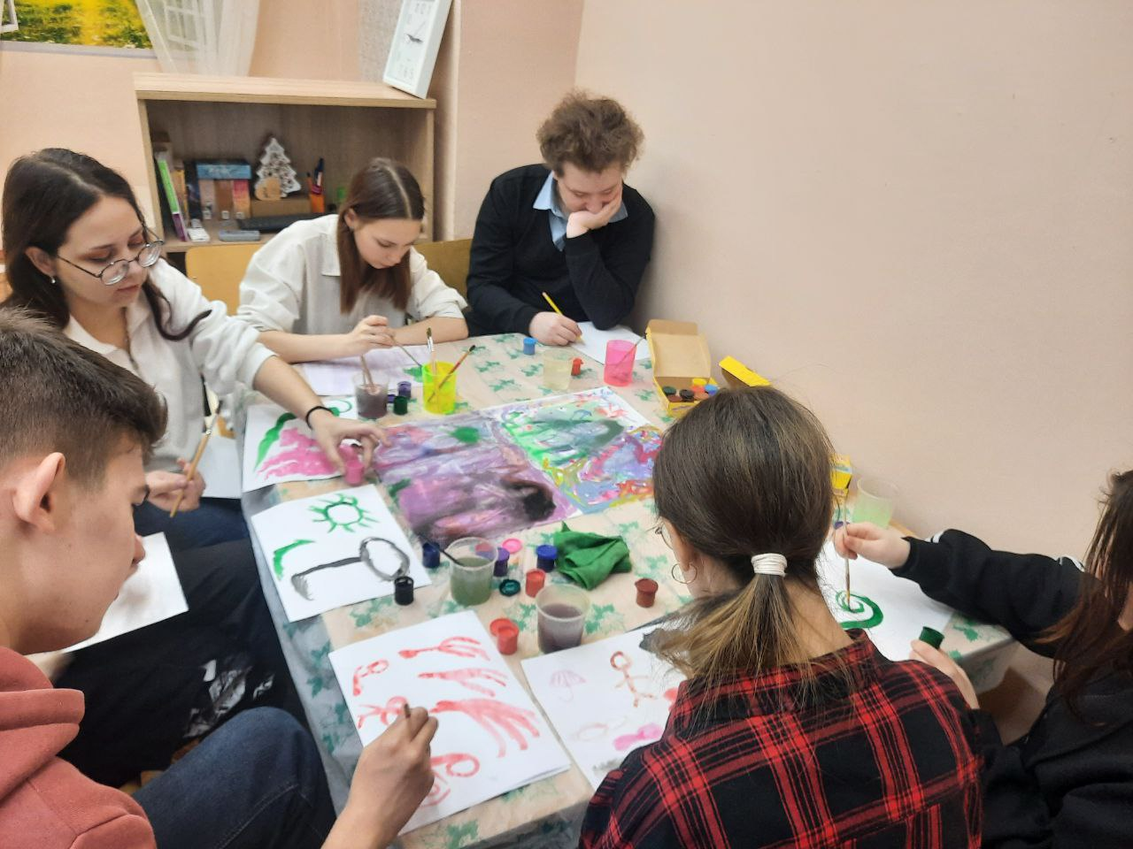
Организация психолого-педагогического сопровождения.

